Slide 1
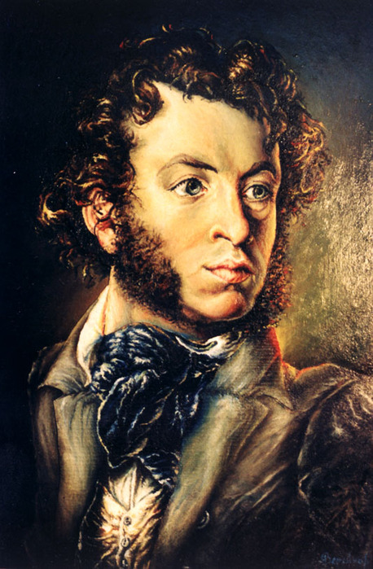
Знаешь ли ты сказки
Пушкина?

Slide 2
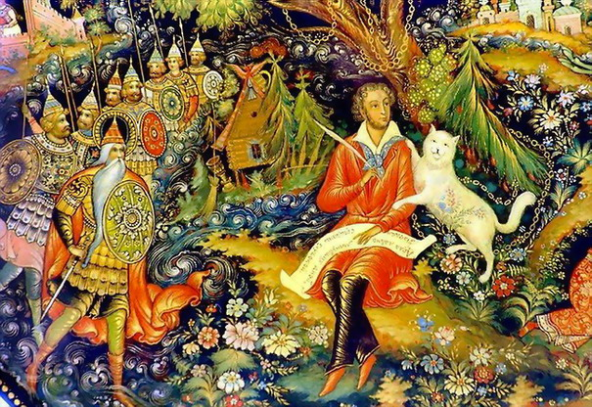
«Что за прелесть эти сказки!»

Slide 3
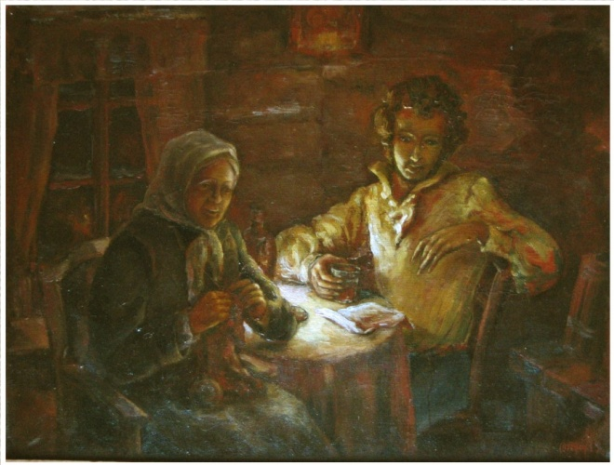
«Подруга дней моих суровых…»

Slide 4
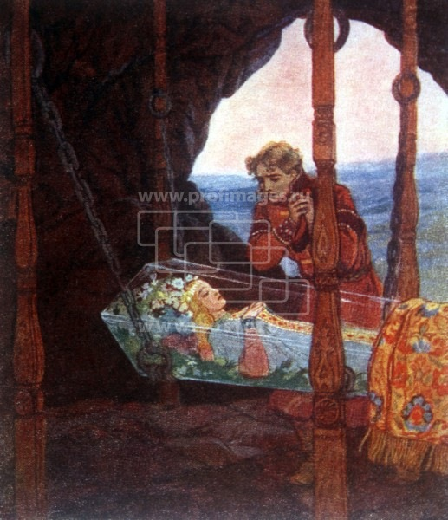
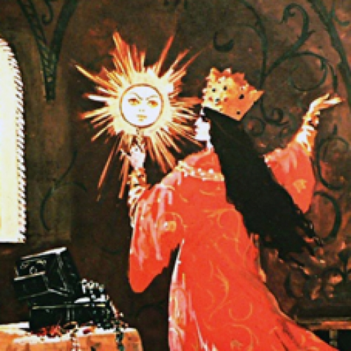
«Я ль на свете всех милее…»

Slide 5
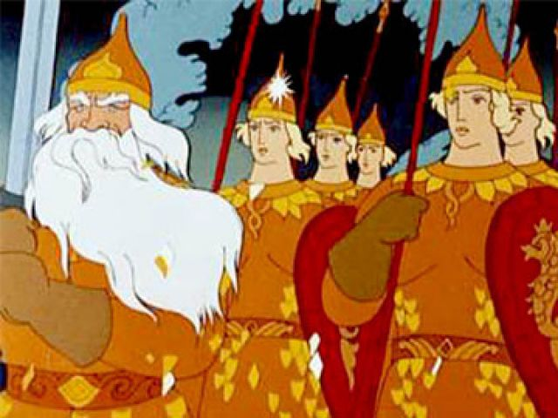
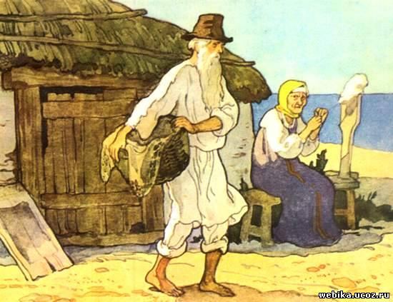
«…33»

Slide 6
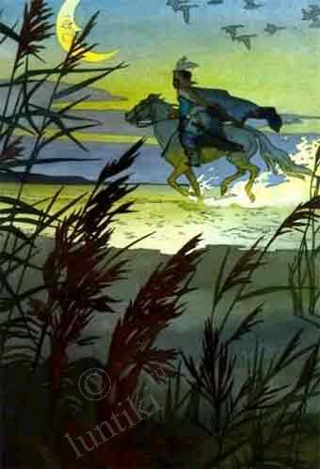
«Кто в глаза ему смеётся, кто скорее отвернётся…»

Slide 7
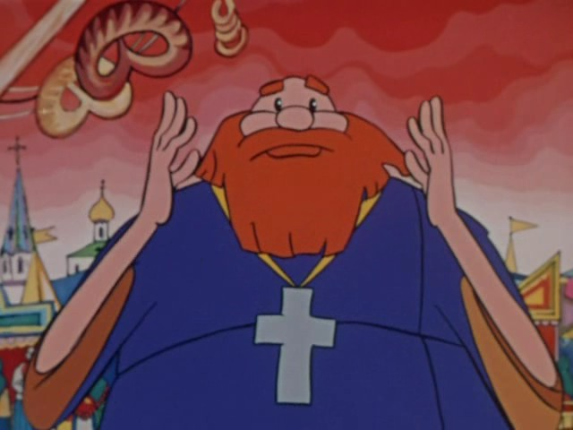
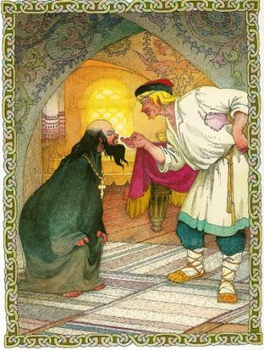
«Балда – это палица, дубина…»

Slide 8
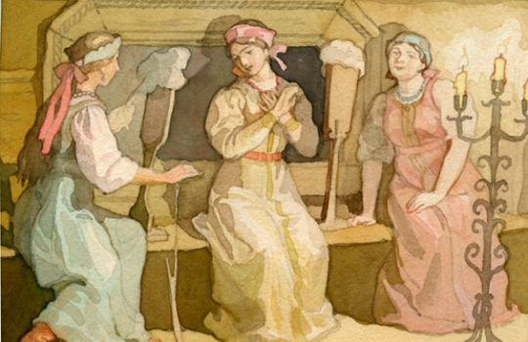
«Кабы я была царицей…»

Slide 9
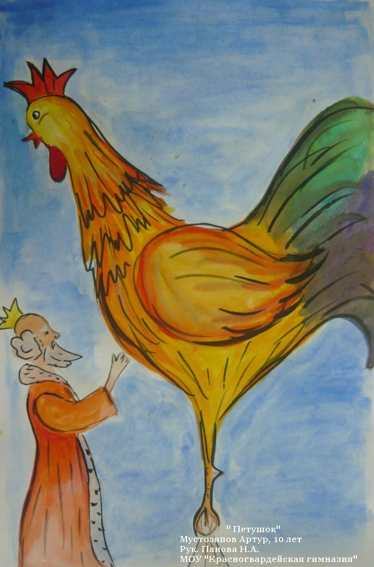
«Кири-ку-ку! Царствуй лёжа на боку!»

Slide 10
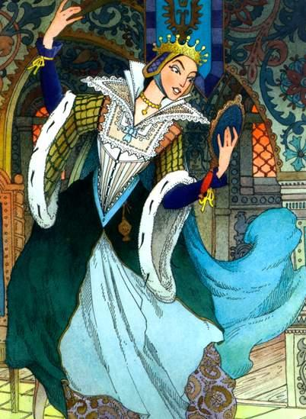
«Высока, стройна, бела
И умом и всем взяла»

Slide 11
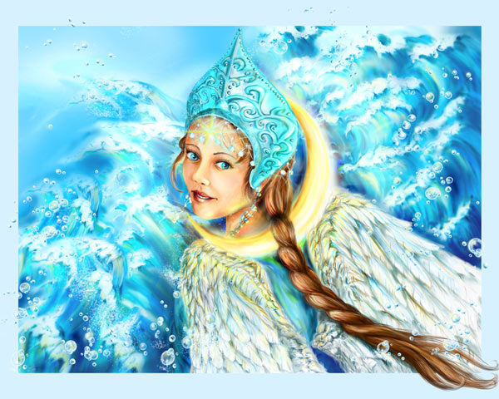
«Месяц под косой блестит»

Slide 12
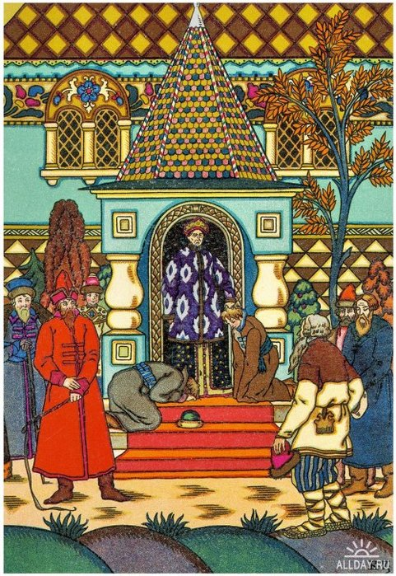
«В дорогой собольей душегрейке, Жемчуги огрузили шею…»

Slide 13
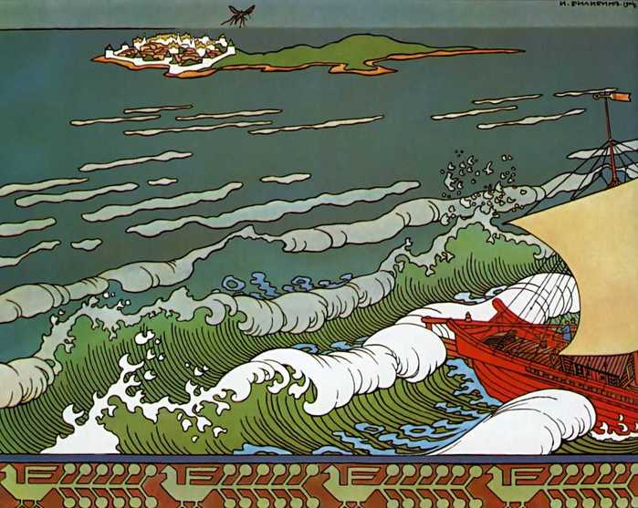
«В царство славного Салтана…»

Slide 14
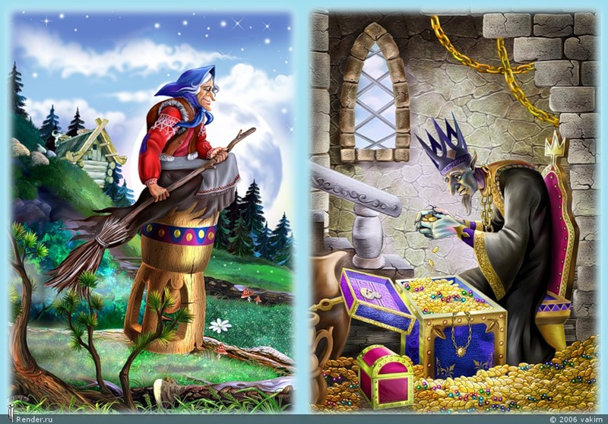
«Идёт, бредёт сама собой»

Slide 15
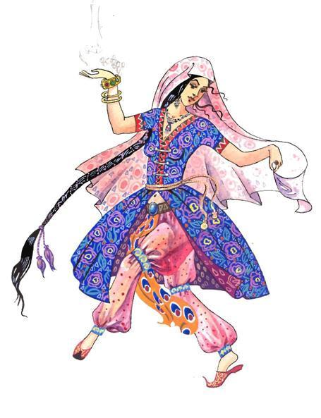
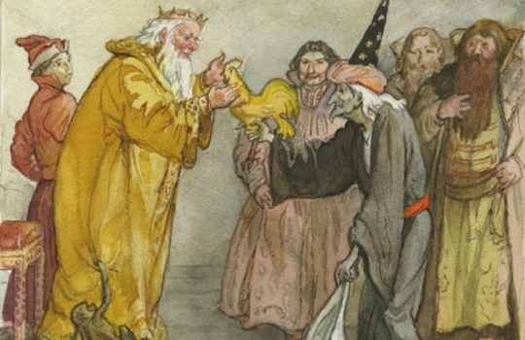
«В сорочинскоой шапке белой,
Весь как лебедь поседелый»

Slide 16
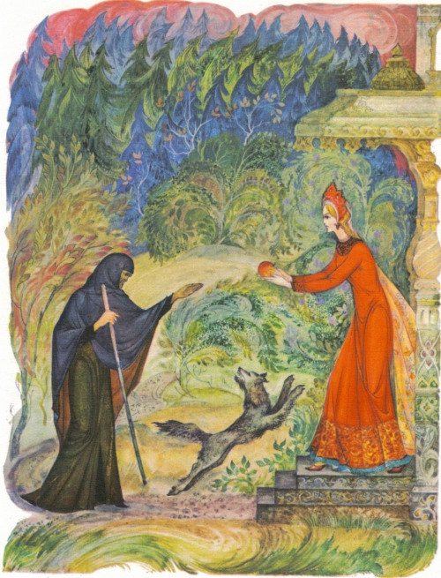
«…соку свежего полно, так свежо и так душисто…»

Slide 17
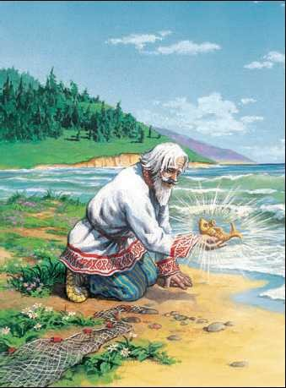
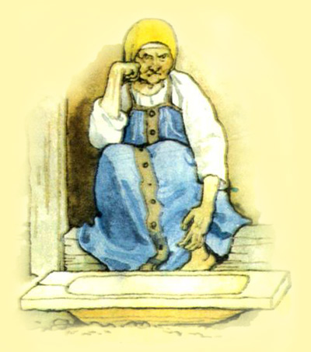
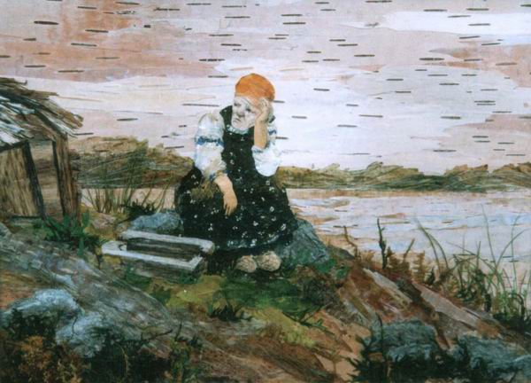
«Ступай себе с богом!»

Slide 18
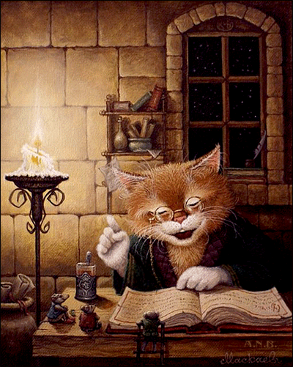
«Кот учёный свои мне сказки говорил».

Slide 19

«И я там был, мёд, пиво пил…»

